Slide 1
——GitHub和GitBook
计算机科学导论
周庆国
zhouqg@lzu.edu.cn

Slide 2
GitHub和GitBook的关系
相似之处
二者都基于Git开发，因此都有版本控制功能
都可以为仓库添加Collaborators
基于以上原因：对于一个GitBook项目，如果不需要Collaborators之外的人员贡献，且协作成员均熟悉GitBook并遵守编写规则，此时不需要借助GitHub

Slide 3
GitHub和GitBook的关系
不同之处
GitBook的功能侧重于图书编撰与出版，版本控制的功能有限
GitHub是专业的代码托管平台具有完善的版本控制功能，如pull request，Issue等功能
基于以上原因：对于一个GitBook项目，如果想要接受大众的贡献，或者项目组成员太多且对GitBook和编写规则不熟，则应当借助GitHub的pull request功能实现对贡献代码的管控

Slide 4
本课程仓库
GitBook：
https://www.gitbook.com/book/kinggolzu/introduction-to-computer/details
通过此仓库你可以：阅读课程内容、提出问题
GitHub：
https://github.com/kinggolzu/Introduction-to-Computer
通过此仓库你可以：提交作业

Slide 5
如何在线提问
进入GitBook仓库
点击“DISCUSSIONS”
点击“+ New Discussion”

Slide 6
如何在线提问
在Title和Leave a comment处分别写下问题概述和详细
完成后点击“Post Discussion”，之后会有负责答疑的助教解答该问题
注意：提问之前请先查看是否有人已经提出相关问题

Slide 7
如何提交作业
下载并安装GitHub客户端：https://desktop.github.com
打开本课程GitHub仓库
点击右上角的“Fork”
如果出现“Sign in to GitHub”页面则使用GitHub账号登陆后重新点击“Fork”
“Fork”就是把一个别人的仓库复制到自己的帐户中来，如上图就说明Archxr这个用户把kinggolzu的Introduction-to-Computer仓库复制到自己的帐户中去了

Slide 8
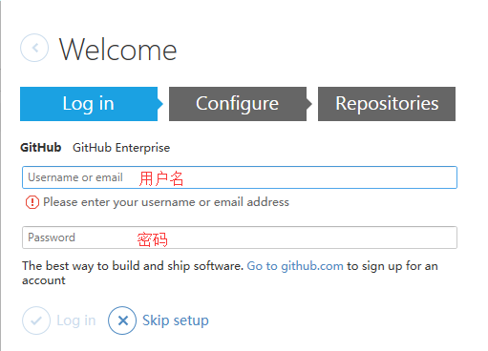
如何提交作业
打开GitHub客户端，首次打开需登录并初始化，步骤如下：
输入GitHub账号和密码后点击“Login”
接下来的“Configure”和“Repositories”步骤全部选择“Skip”

Slide 9
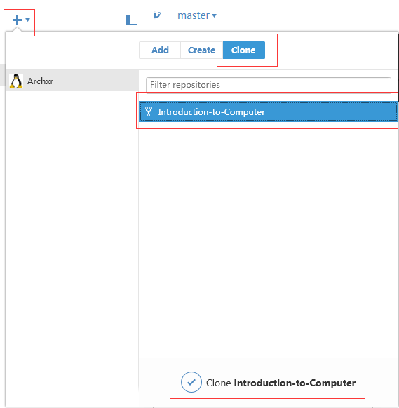
如何提交作业
登陆成功后点击左上角的“+”，后选择“clone”，然后选中“Introduction-to-Computer”仓库，然后点击下面的“Clone Introduction-to-Computer”

Slide 10
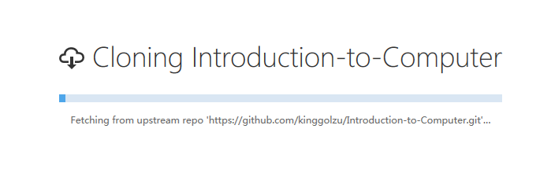
如何提交作业
接下来在弹出的对话框中选择仓库在电脑上保存的位置，请务必记住这个位置，然后确定，接下来等正在clone的页面消失即可关闭GitHub客户端。
正在clone的页面

Slide 11
如何提交作业
下载并安装GitBook客户端：https://www.gitbook.com/editor
打开并登陆GitBook客户端
点击左上角的“Import”，在弹出的对话框中选择刚才用GitHub客户端clone的Introduction to Computer文件夹并打开
此时Introduction-to-Computer仓库便会出现在GitBook首页中，点击它并可以打开它完成相应作业

Slide 12
如何提交作业
作业完成后先点击左上角“Save”，然后再点击Save右边出现的☁️按钮
在接下来弹出的对话框中输入GitHub的用户名和密码，后点击“Sync”，此时便将你的作业同步到你账户中的Introduction-to-Computer仓库了，接下来还要从你的仓库中发送pull request
打开GitHub，进入你账户的Introduction-to-Computer仓库，然后点击“Pull requests”

Slide 13
如何提交作业
点击右边的“New pull request”
点击“Create pull request”
在展开的页面中“Title”处填写作业完成的大概情况，在“Leave a comment”处填写详细，后点击下方的“Create pull request”，至此作业提交完成。

